Slide 1
4차산업혁명 어떻게 대비할까
Deeplearning (딥러닝)

Slide 2
딥러닝
인공지능/기계학습/딥러닝
지도학습/비지도학습/강화학습
딥러닝이란?
Linear regression
Logistic regression/classification
CNN
RNN
강화학습
그 외

Slide 3

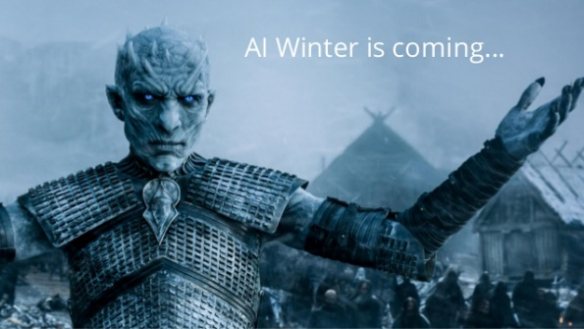
인공지능(AI)/기계학습(Machine learning)/딥러닝(Deeplearning)

Slide 4
인공지능(AI)/기계학습(Machine learning)/딥러닝(Deeplearning)
인공지능
기계학습
딥러닝

Slide 5
인공지능(AI)/기계학습(Machine learning)/딥러닝(Deeplearning)
Y = aX + b
전통적인 프로그래밍
로직 작성 : Data(X)를 입력 → Program(aX + b) 계산 ➔ Y를 Output
기계학습
Data(X), Output(Y)을 입력 ➔ Program(parameters[a와 b])을 구함
Data
Computer
Output
Program
X
Data
Computer
Program
Output
a, b
Y

Slide 6
지도학습/비지도학습/강화학습
지도학습 (Supervised Learning)
X, Y를 주고 parameters(a, b)를 구한다.
비지도학습 (Un-supervised Learning)
X를 주고 parameters(a, b)를 구한다.
강화학습 (Reinforcement Learning)
State 별 Action에 따른 reward를 가지고 스스로 학습
기타
반지도학습 (Semi-supervised Learning)
X, Y(X로 대체)를 주고 parameters(a,b)를 구한다.
Weakly-supervised Learning

Slide 7
딥러닝이란?
Deep Neural Network + Machine Learning

Slide 8
딥러닝이란?
퍼셉트론*(Perceptron)
‘인공’신경망 (‘Artificial’ Neural Network)

Slide 9
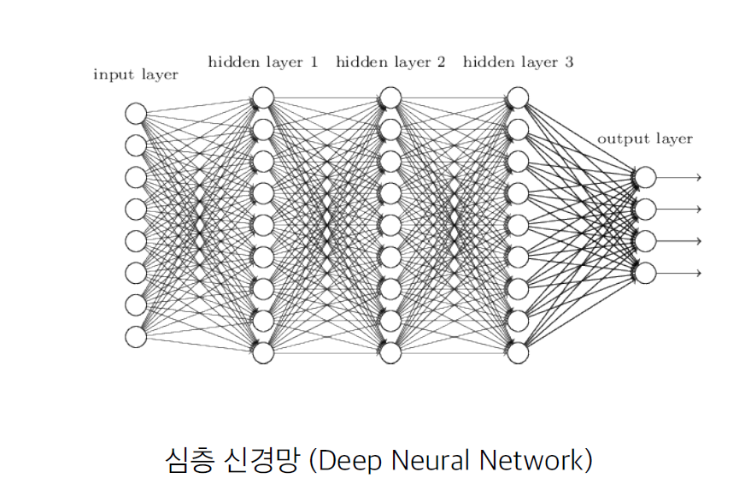
딥러닝이란?

Slide 10
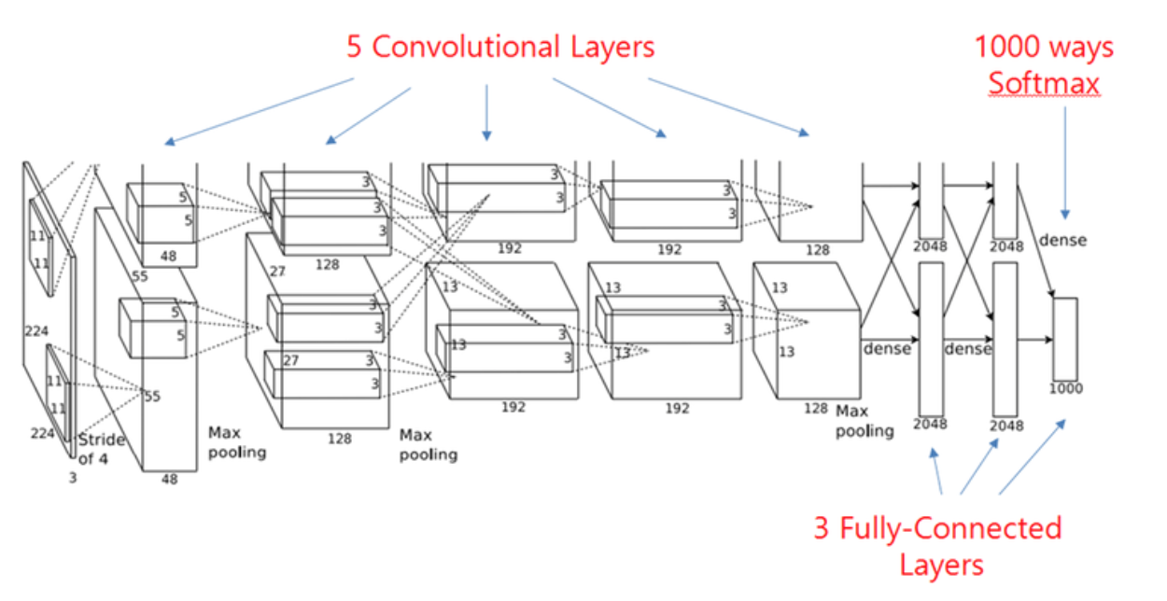
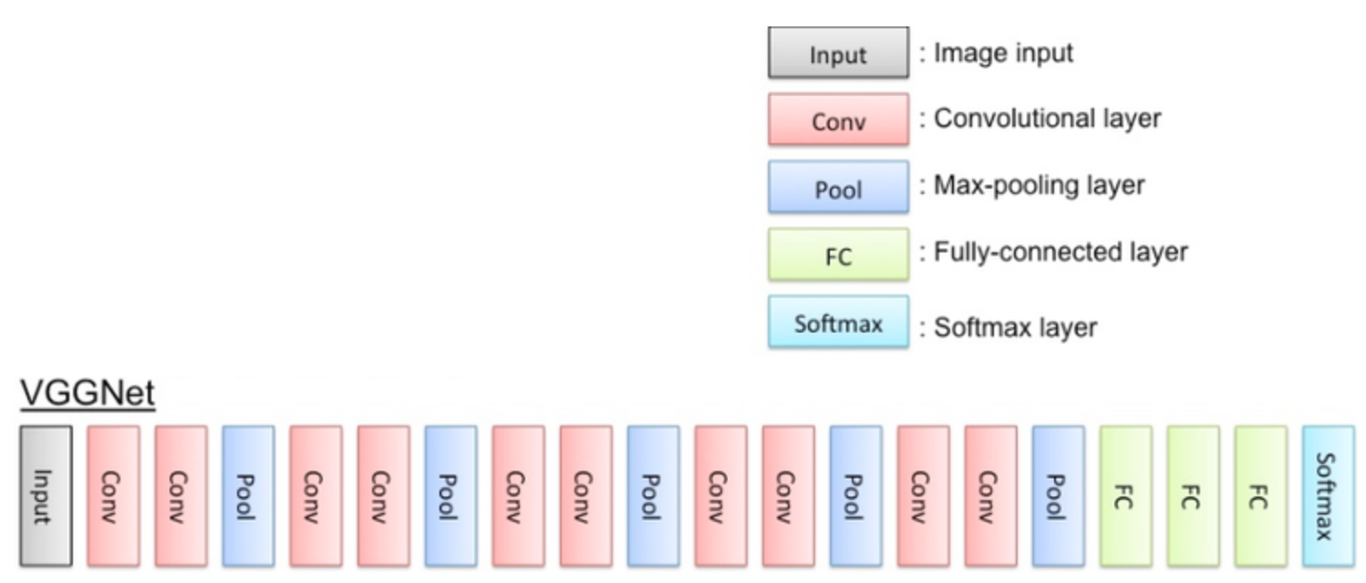
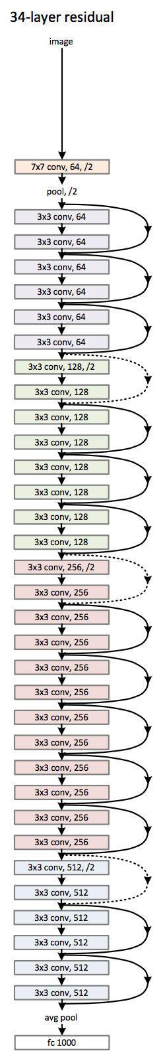
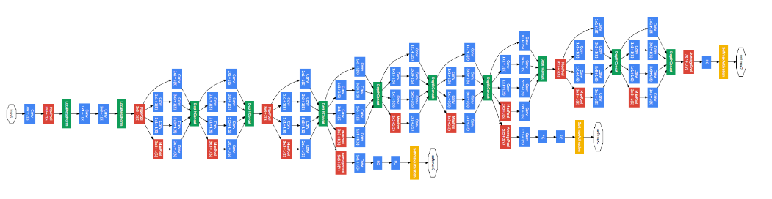
Deep 하다면 이 정도는 돼야
AlexNet (8 layers)
VGG (19 layers)
GoogLeNet (22 layers)
ResNet (152 layers)

Slide 11
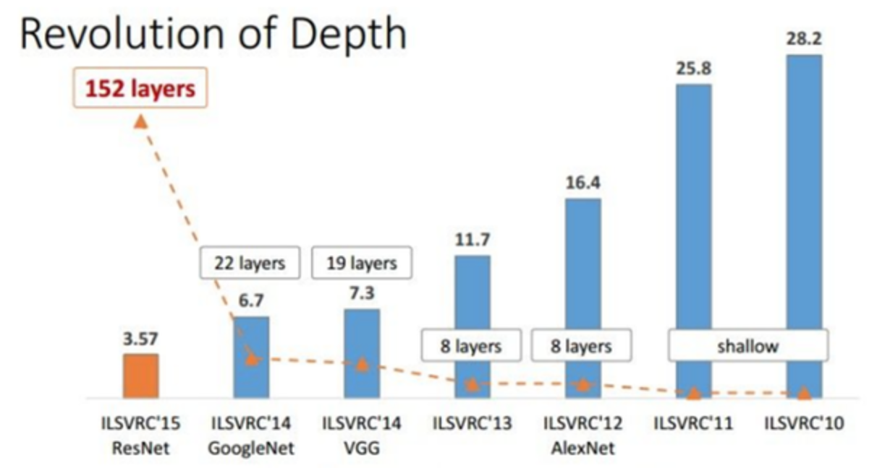
Deep 하다면 이 정도는 돼야
ZFNet
(clarifai.com)

Slide 12
Large Scale Image Classification
ImageNet
Over 15 million labeled high-resolution images
Roughly 22,000 categories
Collected from the web
Labeled by human labelers using Amazon’s Mechanical Turk crowd-sourcing tool
ImageNet Large-Scale Visual Recognition Challenge (ILSVRC)
Uses a subset of ImageNet
1,000 categories
1.2 million training images
50,000 validation images
150,000 test images
Report two error rates:
Top-1 and top-5
ImageNet
Over 15

Slide 13
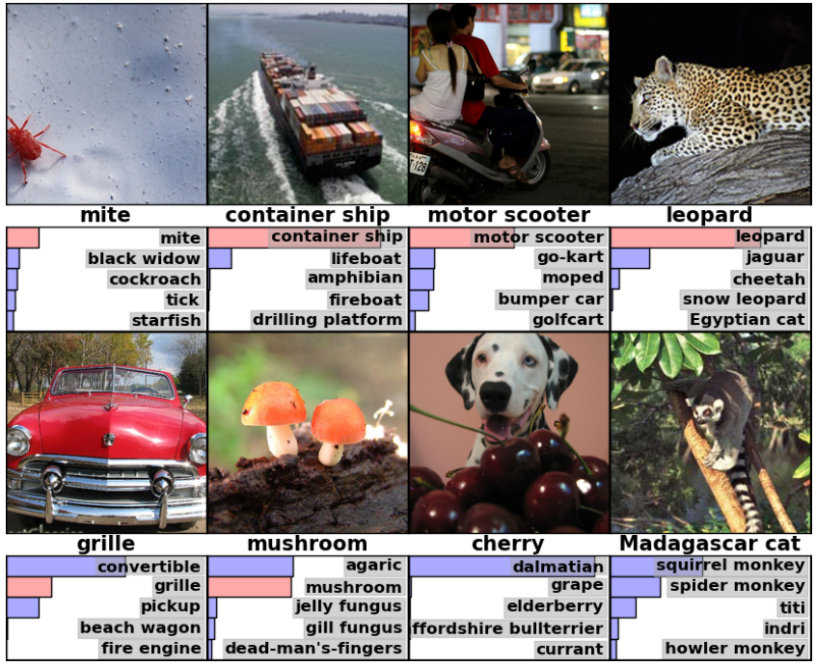
AlexNet Result
“ImageNet Classification with Deep Convolutional Neural Networks “

Slide 14
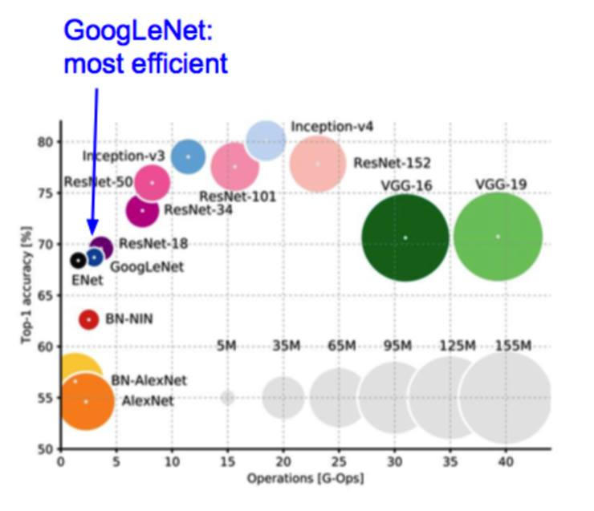
Deep 하다면 이 정도는 돼야

Slide 15
Linear regression
목표 : 선형 방정식의 파라미터(W, b)를 구하라
Y = ax + b = WX + b (Y : output, X : input data, W : Weights, b : bias)
방법 :
경사하강법* (Gradient Descent)
Lab
Plot 보기 (data 분포, loss plot)
Tensorflow를 통한 경사하강법
자체 경사하강법
기타) Tensorflow - tensorboard

Slide 16
Multi variable linear regression
목표 : 여러 개의 변수에 대한 선형 방정식의 파라미터(W, b)를 구하라
Y = ax + b = WX + b = w1x1 + w2x2 + w3x3 + b
방법 :
Linear regression과 동일함
Lab
데이터 살펴보기
Variable별 변수 사용
Matrix(tensor) 연산 사용
기타) Tensorflow - tensorboard

Slide 17
Logistic regression/classification
목표 : 비선형 방정식의 파라미터(W, b)를 구하라
Y = σ(ax + b) = σ(WX + b) (σ : logistic function*)
방법 :
Softmax*
softmax_cross_entropy*_with_logits
Lab
Diabetes 진단
데이터 둘러보기
Logistic regression
Softmax 사용하기
Softmax_cross_entropy_with_logits 사용하기

Slide 18
CNN (Convolutional Neural Network)
목표 : 이미지 데이터를 보고 분류를 하라
방법 : Convolution
Lab
손글씨를 지금까지의 딥러닝 방법으로 학습하라
Mnist 설명
Logistic regression
Multi-Layer Perceptron
CNN

Slide 19

CNN (Convolutional Neural Network)
이미지 인식에 가장 널리 사용됨
일반적으로 convolution layer, pooling layer, fully-connected layer로 구성
Parameter(weight) sharing
Convolution과 pooling layer는 feature를 추출하고 fully-connected layer는 어떤 class에 속하는지 판단하는 역할을 수행
Picture Credit : The Data Science blog

Slide 20



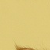
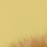

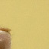
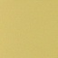



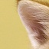
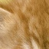
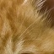
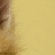
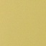



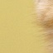


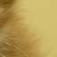

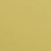


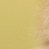
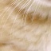
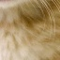
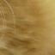




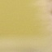
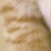
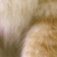
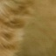






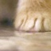
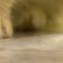

CNN - 동작원리
이미지를 작은 tile로 나누고, 작은 network를 통해 tile에서 특정 feature를 추출(예: 귀)
Newtork가 다음 tile로 이동하면서 같은 방법으로feature를 추출(동일한 weight 사용)
다른 feature(예: 눈)를 추출하는 network를 추가로 만들고 위와 같은 방법으로 tile을 하나씩 network에 적용
추출된 모든 feature들을 잘 조합하여 최종적으로 이미지를 판단

Slide 21
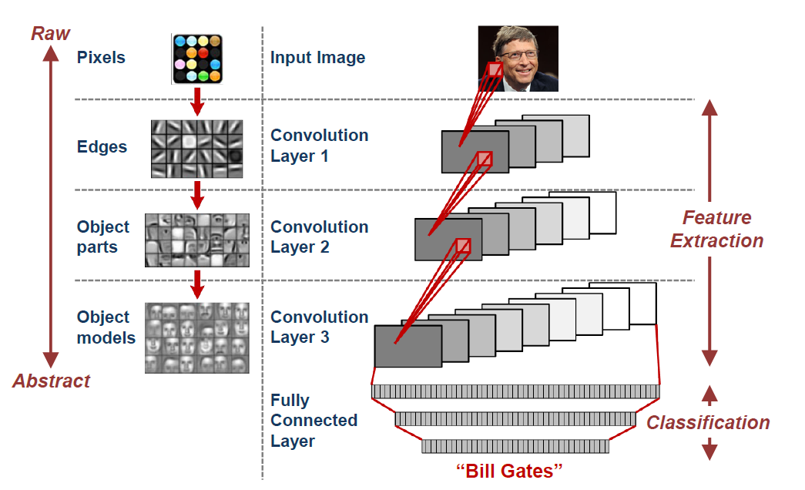
CNN
하위 layer에서는 선, 곡선, 색과 같은 feature들을 추출, 상위 layer로 갈수록 점점 추상화된 feature 생성

Slide 22
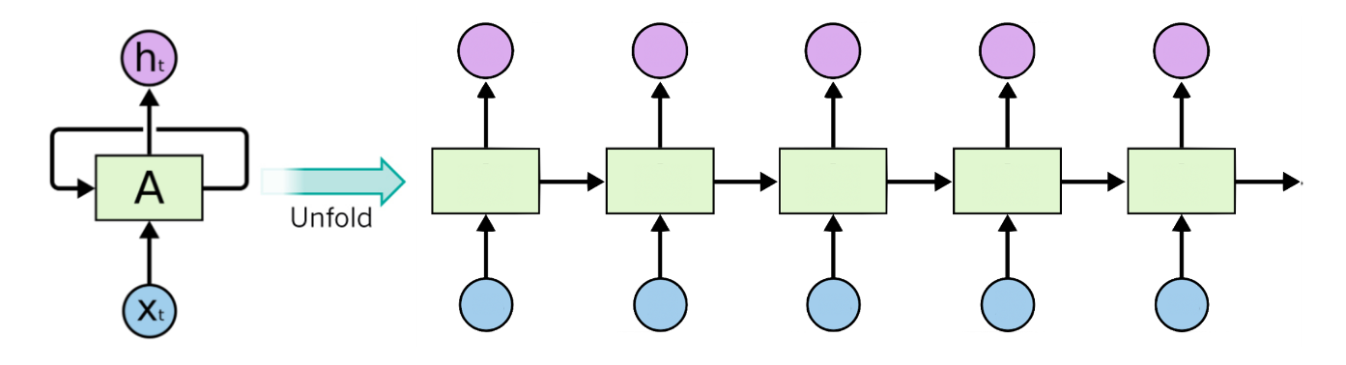
RNN (Recurrent Neural Network)

Slide 23
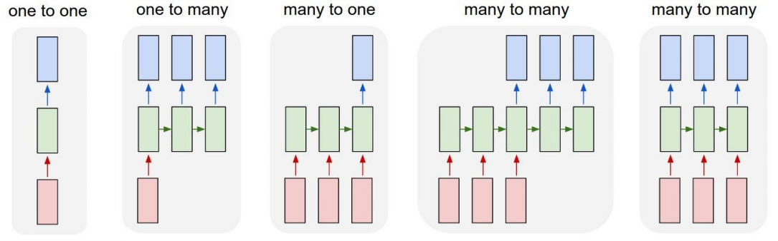
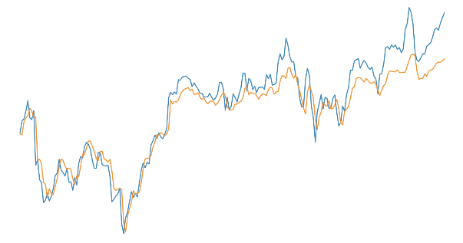
RNN – 다양한 구성
Image Captioning
번역기
Video classification
on frame level
Sentiment Classification

Slide 24
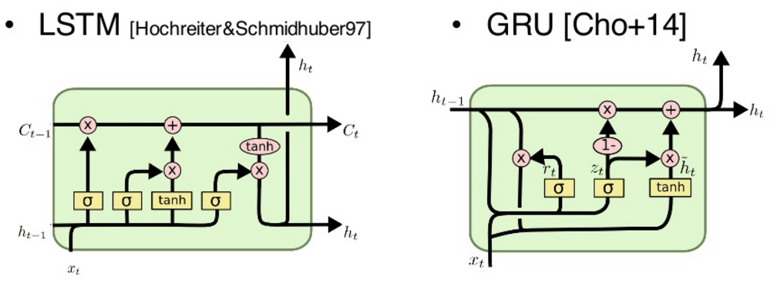
RNN / LSTM / GRU

Slide 25
RNN / LSTM / GRU
Lab
RNN의 다양한 사용 형태
RNN – hihello
RNN – sentence
RNN – sentence with softmax
RNN – multi sentence
RNN – predict stock

Slide 26
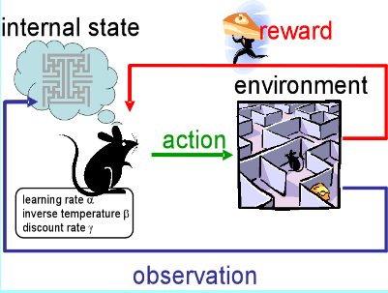
Reinforcement Learning
https://www.cs.utexas.edu/~eladlieb/RLRG.html

Slide 27
Reinforcement Learning – Q learning
Q-learning Table (Determinant)
exploit & exploration, discounted reward
Q-learning Table (Non-determinant)
DQN (Value)
Policy Gradient (Policy)
https://www.cs.utexas.edu/~eladlieb/RLRG.html

Slide 28
그 외 : Dataset
MNIST (handwritten, fashion)
CIFAR-10, CIFAR-100
ImageNET (?)
MS-COCO

Slide 29
그 외 : 유명 딥러닝 모델 등
AE / VAE / GAN
Fast R-CNN / Faster R-CNN / Yolo / SSD(?) / Yolo v2

Slide 30
Reference
인공지능/기계학습(Machine learning)/딥러닝
https://blogs.nvidia.com/blog/2016/07/29/whats-difference-artificial-intelligence-machine-learning-deep-learning-ai/
모두를 위한 딥러닝, 인공지능 소프트웨어와 함께 살아가는 세상 by 홍콩과기대 김성훈
http://www.edwith.org/others26/joinLectures/9829
http://www.edwith.org/others27/joinLectures/9936

Slide 31
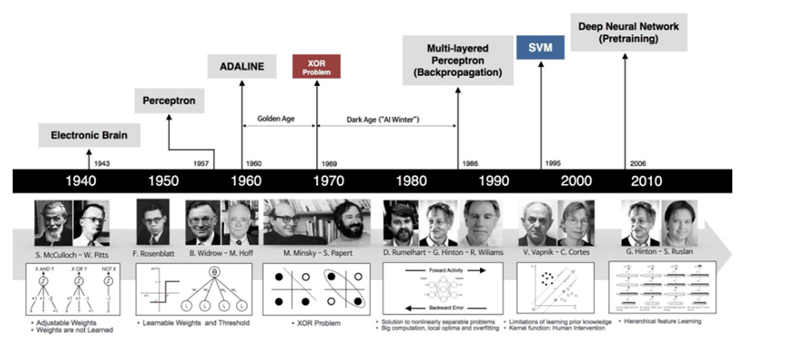
AI의 역사 및 AI Winter

Slide 32
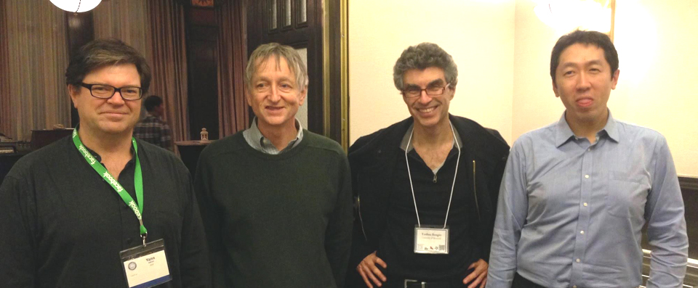
4대천황
인공지능 大家 4인 - 인공지능 기계학습법 ‘딥러닝’ 연구의 대가들. 인공지능 전문가들 사이에서 영화 제목을 따 ‘판타스틱4’로 불린다.
2014년 12월 캐나다 몬트리올에서 열린 ‘신경정보처리시스템’ 학회에서 찍은 사진이다.
왼쪽부터 얀 레쿤(미국 뉴욕대 교수) 페이스북 인공지능연구소장,
제프리 힌튼(캐나다 토론토대 교수) 구글 석학 연구원,
요수아 벤지오(IBM과 공동 연구) 캐나다 몬트리올대 교수,
앤드루 응(미국 스탠퍼드대 교수) 실리콘밸리 중국 바이두 인공지능연구소 수석연구원. /앤드루 응 제공

Slide 33
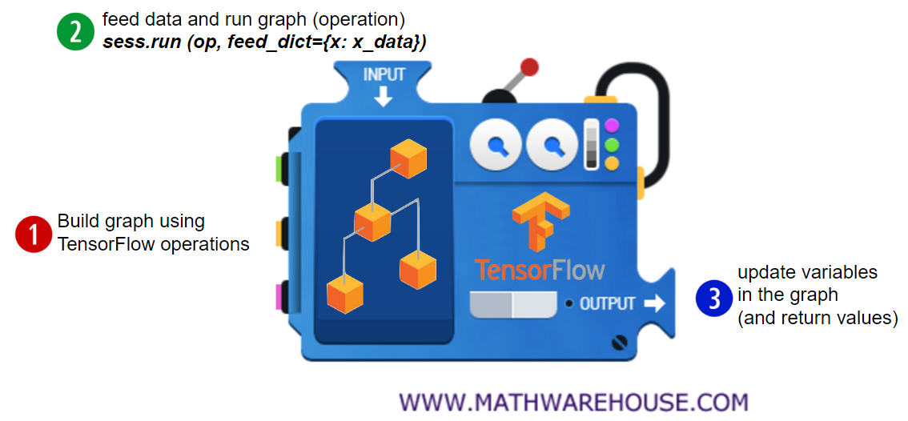
TensorFlow Mechanics

Slide 34
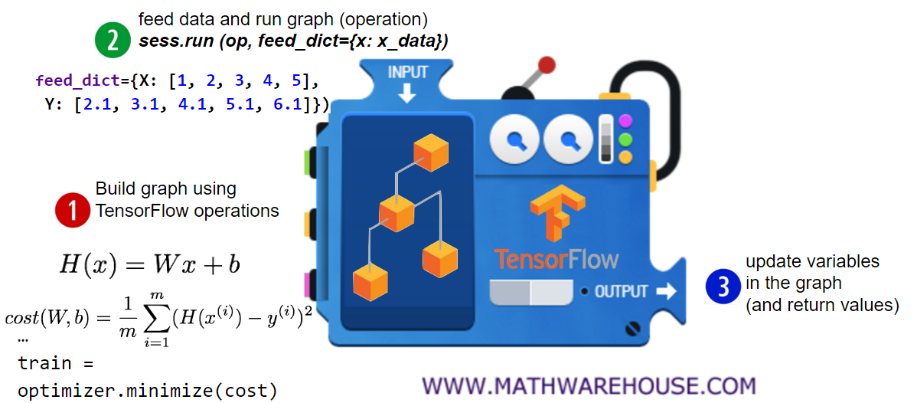
TensorFlow Mechanics

